Slide 1
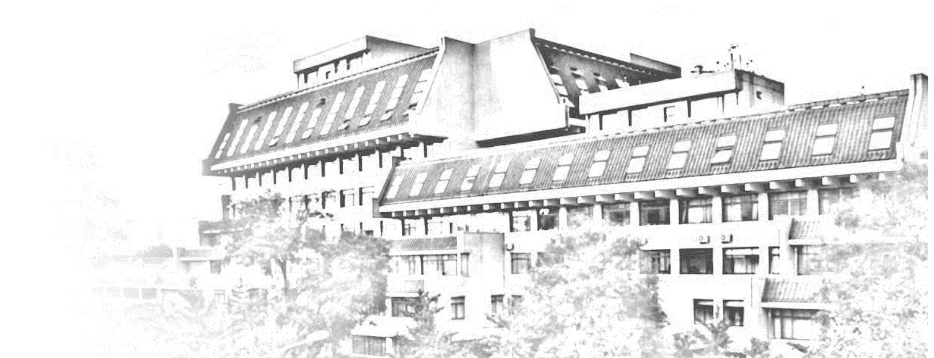
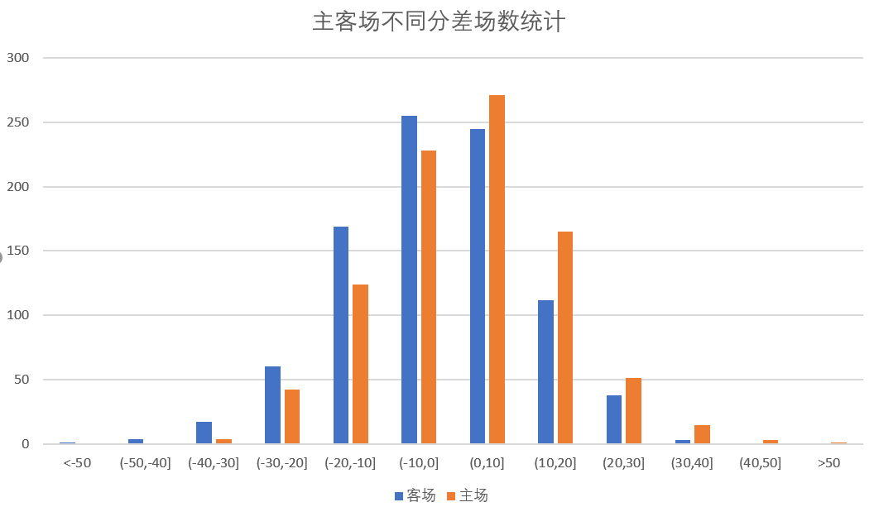
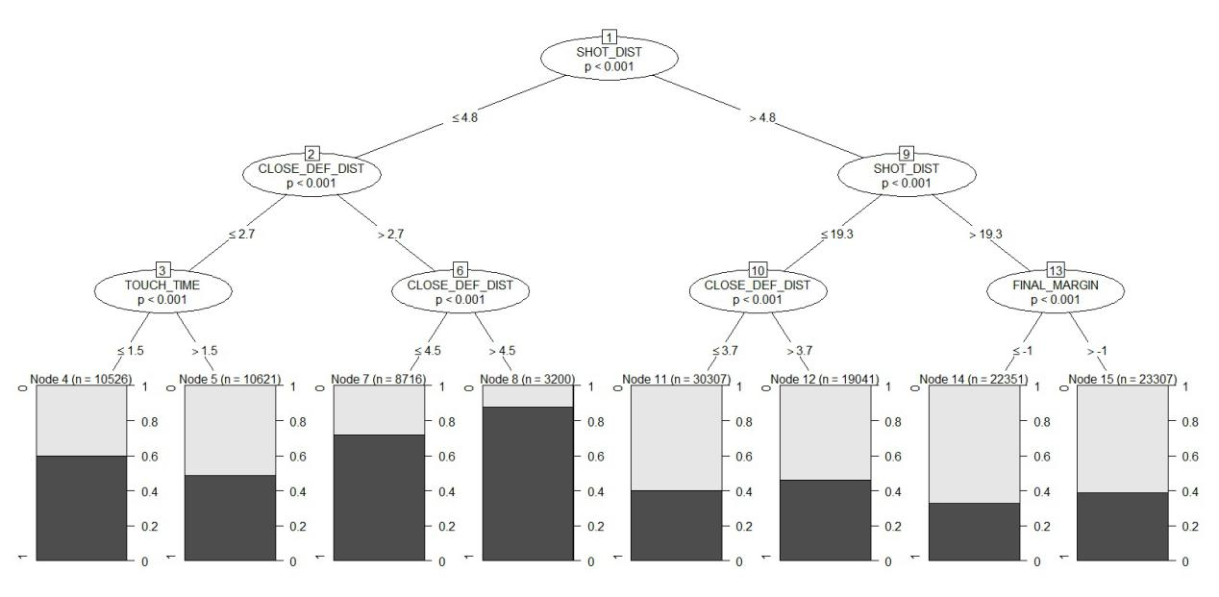
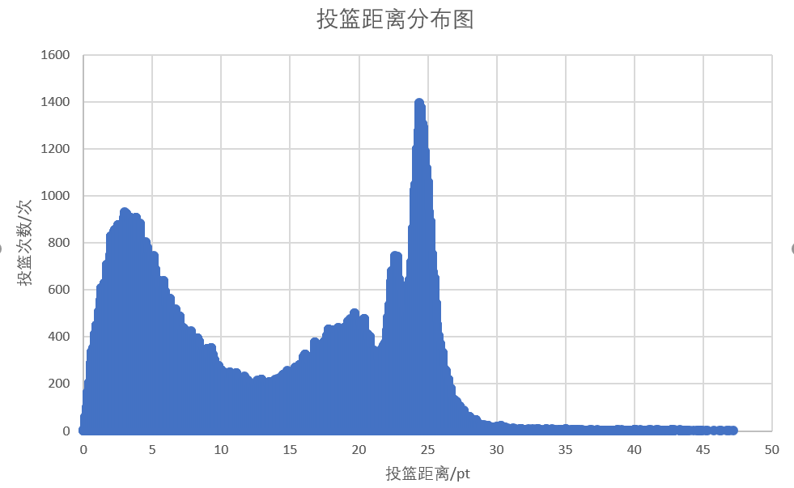
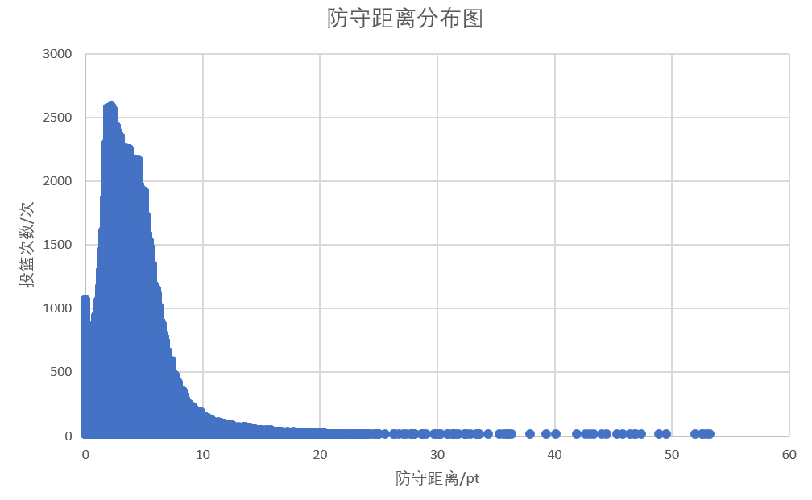
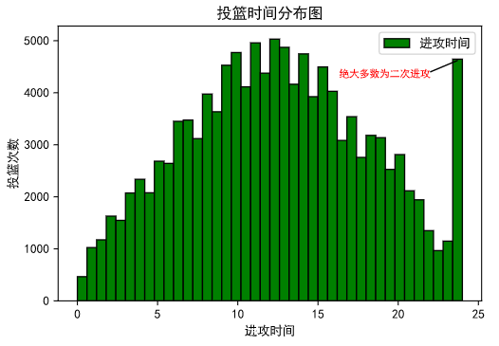


指导教师：Tong Yunhai
NBA球员投篮数据分析
毛一琛 (1900012906), 李鸿泽 (1900013037), 孙凌宇 (1900013036)
北京大学, 人工智能引论课程
2019-2020，春季学期
联系邮箱：1900012906@pku.edu.cn, 1900013037@pku.edu.cn, 1900013036@pku.edu.cn
摘要
bencibeben本次研究nci
引言
通过对现有数据集的分析和挖掘，运用可视化、决策树、聚类分析等方法，探究各变量之间的内在关联，研究在什么条件下的命中率更高，进一步地，对球员能力进行更为细致的分析，希望能够为赛场上战术的制定提供依据与参考。
关键词： 投篮选择, 命中率, 决策树，聚类
方法
利用python的matplotlib库绘制相关图像，利用可视化结果进行分析。利用决策树的id3算法计算熵和信息增益量，将数据集进行划分。利用K-Means算法进行聚类。
实验
总结
主场对球队
主场对球队的获胜有积极影响，当投篮距离小于4.8英尺，防守距离超过4.5英尺时，持球时间小于1.5s对球员命中率的提高有显著的积极的影响。这样，就可以通过团队协作与个人突破等方式尽可能创造投篮距离较小、防守距离较大并且尽可能接球就投的条件，使得进攻更具有侵略性。同时，防守球员也应当尽量避免这种条件的发生。

